Slide 1
第六章
参数估计
§6.4 两个正态总体均值差
及方差比的区间估计

Slide 2


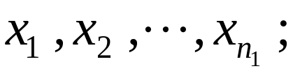


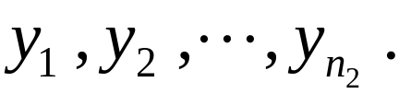
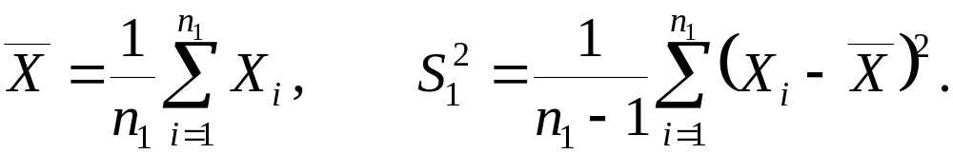
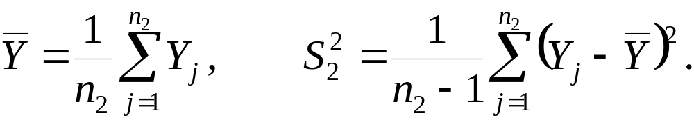
§6.4 两个正态总体均值差及方差比的区间估计
设总体 ,从中抽取容量为 的样本,样
本观测值为
总体 ,从中抽取
容量为 的样本,样本观测值为
样本均值与样本方差为

Slide 3



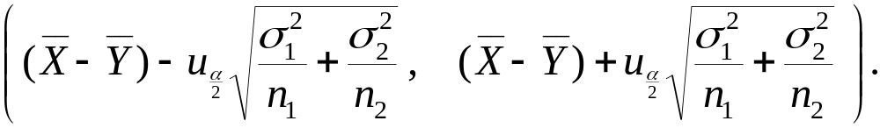
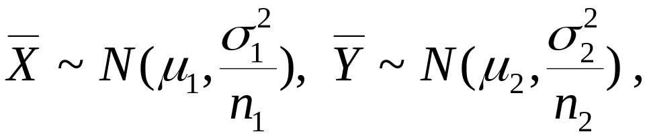
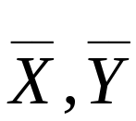
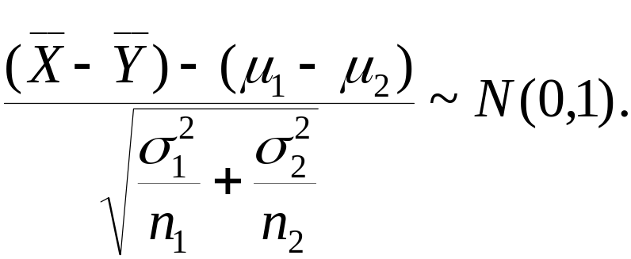

公式(5)
§6.4 两个正态总体均值差及方差比的区间估计
1.两个正态总体均值差的区间估计
(1)
已知 ,则 的水平为 的置信区间为
分析:
相互独立,
与§6.3单个正态总体均值的区间估计推导类似可得结论.

Slide 4

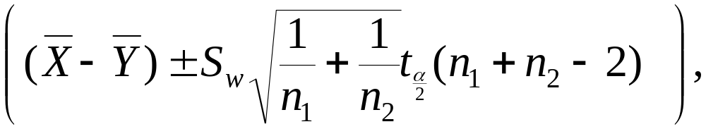
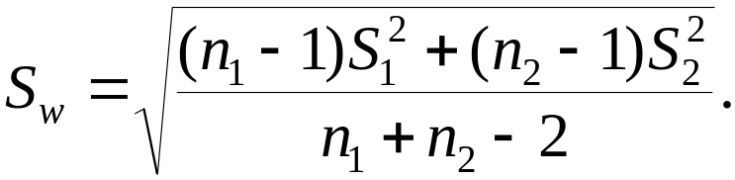
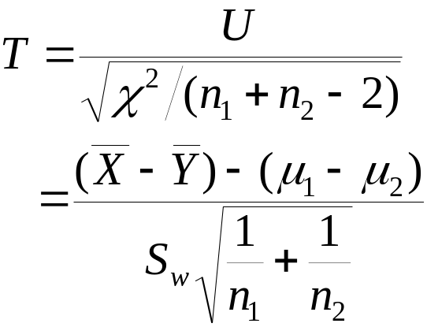
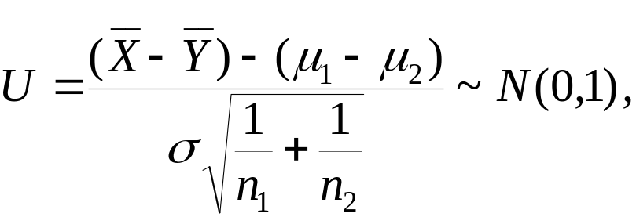

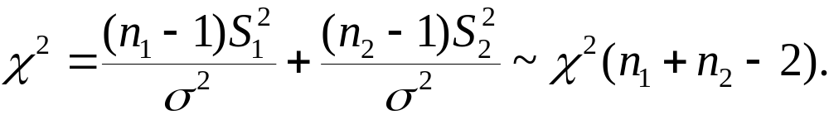

公式(5)
§6.4 两个正态总体均值差及方差比的区间估计
(2)
未知 ,假设 ,
则 的水平为
的置信区间为
其中
分析:

Slide 5



公式(5)
§6.4 两个正态总体均值差及方差比的区间估计
注:
若求得 的置信下限大于0,则有 的
可靠性可以认为 ;
反之,若置信上限小于0,则有
的可靠性可以认为

Slide 6








§6.4 两个正态总体均值差及方差比的区间估计
[例1]
两台机床生产同一型号的滚珠，
从甲机床生产的
的滚珠中抽取 个，
从乙机床生产的
滚珠中抽取 个，
测得这些滚珠的直径 如下：
甲机床：
乙：
设两台机床生产的滚珠直径服从正态分布，
求这两台
机床生产的滚珠直径均值差
的置信水平为
的置信区间，
（1）已知两台机床生产的滚珠直径的标准
差分别是
及
（2）未知
及
假设

Slide 7




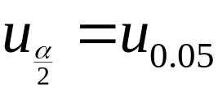

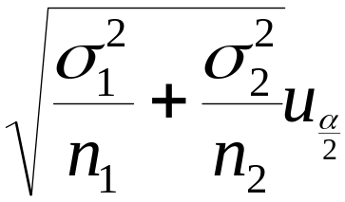
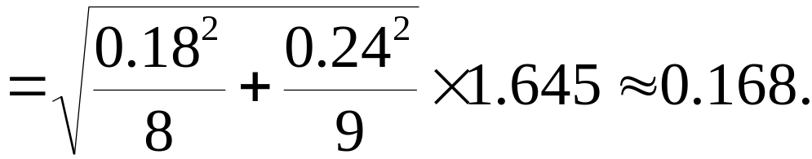

§6.4 两个正态总体均值差及方差比的区间估计
解:
由样本知
（1）已给置信水平
则
查表
计算
所求置信区间为
即

Slide 8

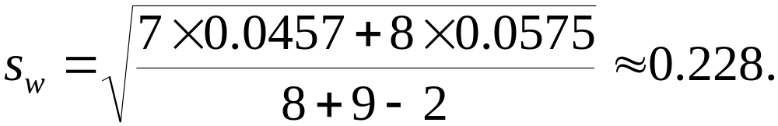

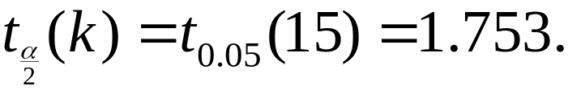
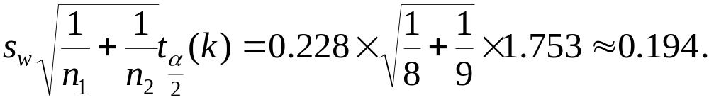

§6.4 两个正态总体均值差及方差比的区间估计
（2）
计算 的观测值
自由度
查附表得
由此得
所求置信区间为
即

Slide 9


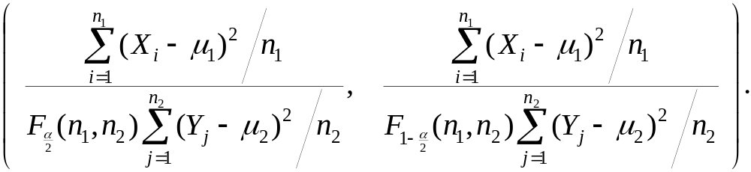
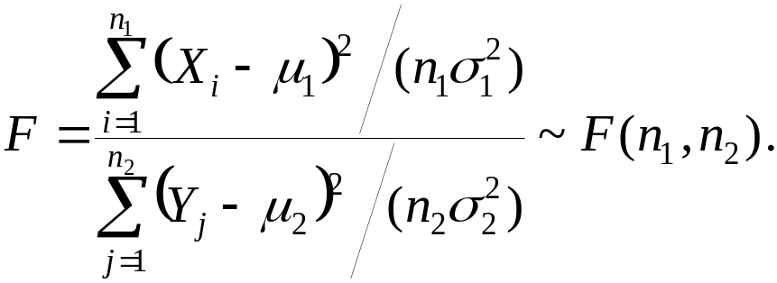


§6.4 两个正态总体均值差及方差比的区间估计
2. 两个正态总体方差比的区间估计
(1)
已知 ,则 的水平为 的置信区间为
分析:
由§5.4 定理8知
分布与 分布类似,对于已给的置信水平,有

Slide 10
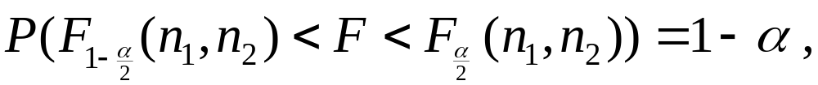
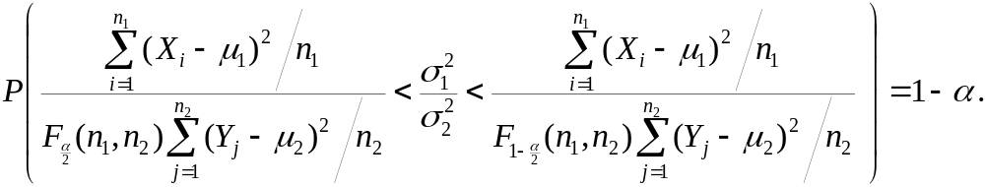
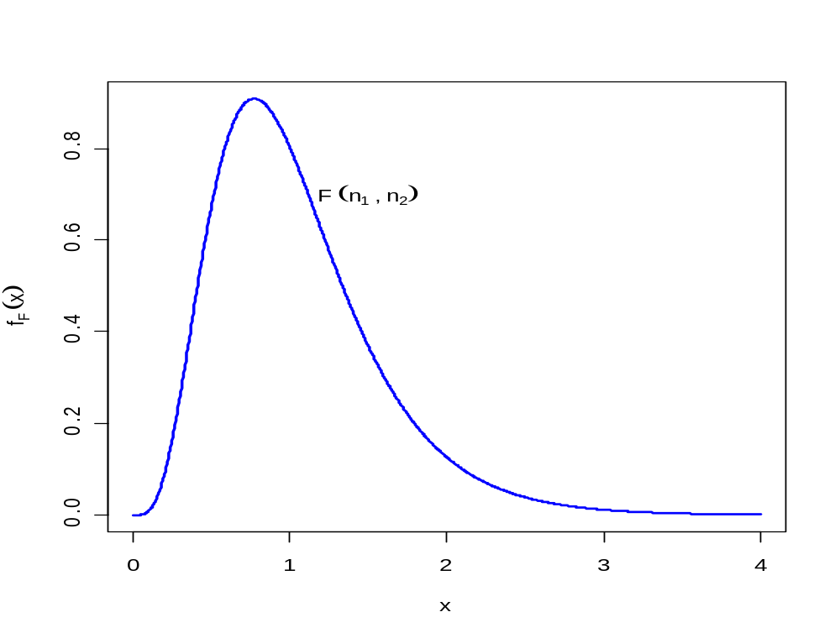
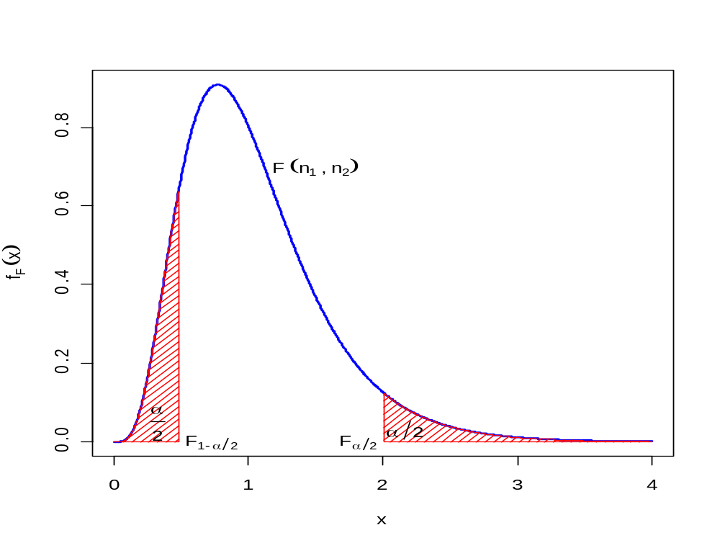
§6.4 两个正态总体均值差及方差比的区间估计
于是
即

Slide 11
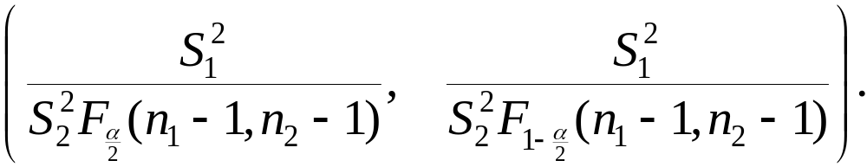
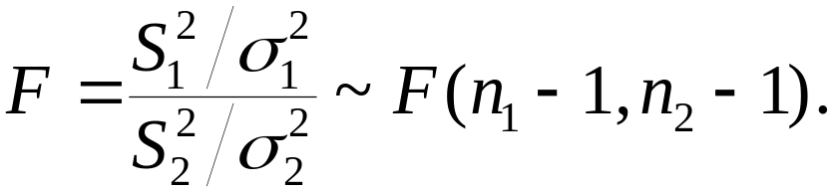
§6.4 两个正态总体均值差及方差比的区间估计
(2)
未知 ,则 的水平为 的置信区间为
分析:由§5.4 定理9知
与情形(1)类似可得结论.

Slide 12



公式(5)
§6.4 两个正态总体均值差及方差比的区间估计
注:
若求得 的置信下限大于1,则有 的可
靠性可以认为 ;
反之,若置信上限小于1,则有
的可靠性可以认为

Slide 13




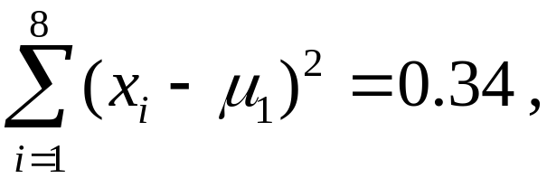
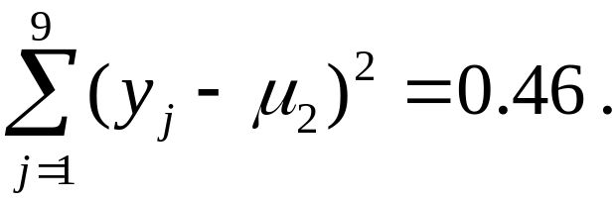

§6.4 两个正态总体均值差及方差比的区间估计
[例2]
在上例中，
求两台机床生产的滚珠直径方差比
的置信水平为 的置信区间，如果：
（1）已知两台机床生产的滚珠直径的均值分别是
及
（2）未知
及
解:
（1）计算
已给置信水平
则

Slide 14


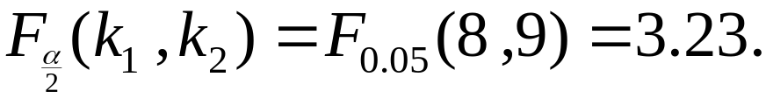
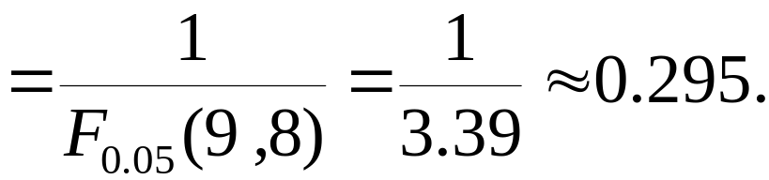
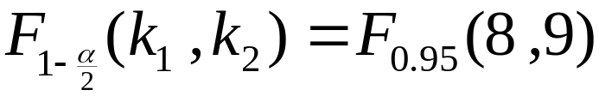
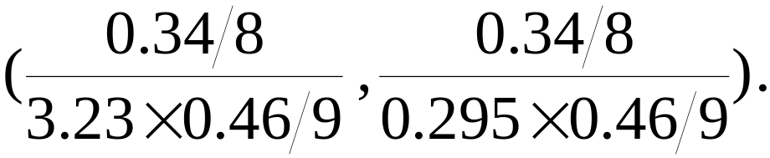

§6.4 两个正态总体均值差及方差比的区间估计
第一自由度
第二自由度
查表得
又有
所以，所求置信区间为
即

Slide 15




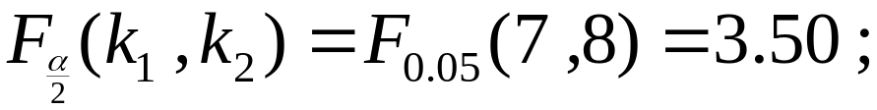
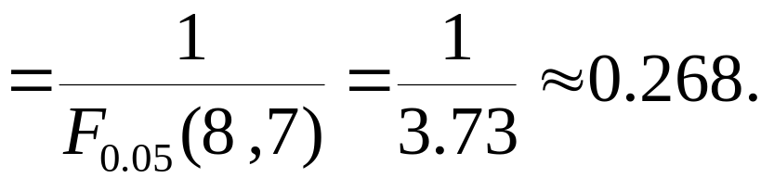
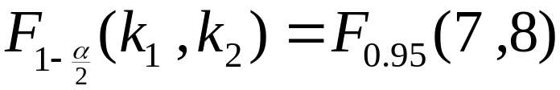
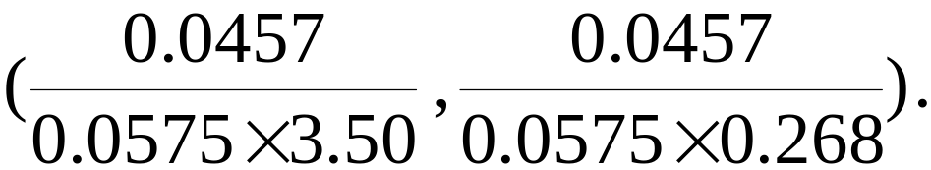

§6.4 两个正态总体均值差及方差比的区间估计
（2）
第一自由度
第二自由度
查表得
又有
所以，所求置信区间为
即

Slide 16

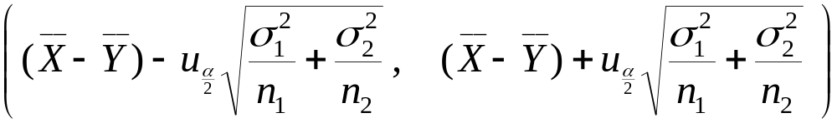
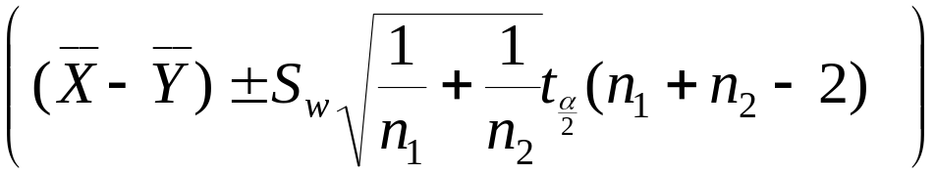

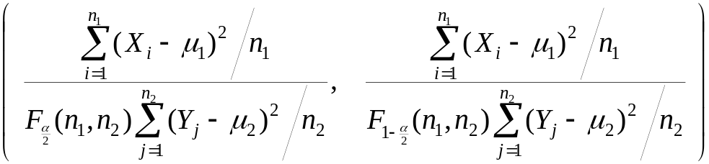
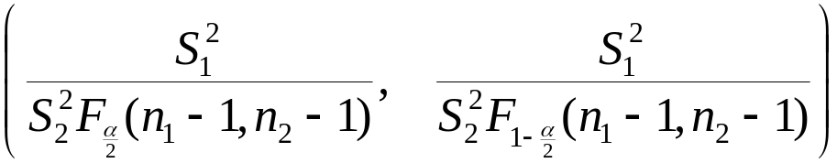
§6.4 两个正态总体均值差及方差比的区间估计
小结
在置信水平 下的置信区间
已知
未知
(
σ
1
=
σ
2
)
在置信水平 下的置信区间
已知
未知

Slide 17









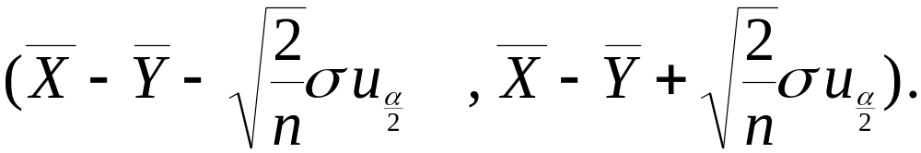
§6.4 两个正态总体均值差及方差比的区间估计
补充例题
设总体
从
及 中分别抽取容量为 的样本，
若已知
则对于已给的置信水平
为了使样本均值差
的置信区间的长度不大于
样本容量
应取多大？
分析:
易求
为
的置信区间，
让这个区间的
长度
不大于
即可确定样本容量
的大小.
解:
已知
则总体均值差
的水平为
的置信区间为

Slide 18
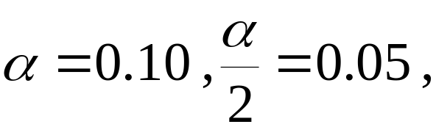
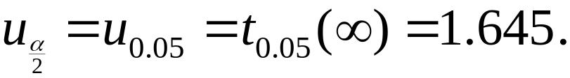
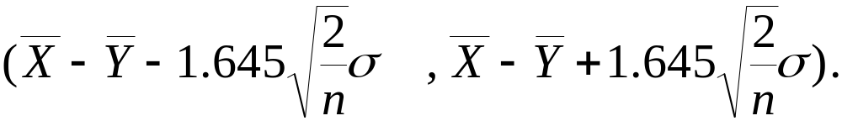
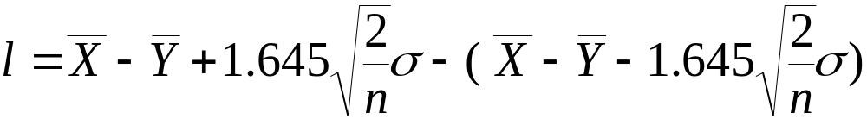
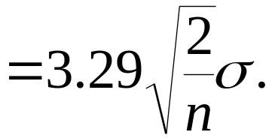
§6.4 两个正态总体均值差及方差比的区间估计
已知置信水平为
则
查附表得
所以
的置信水平
为
的置信区间为
置信区间的长度

Slide 19
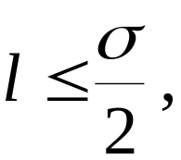
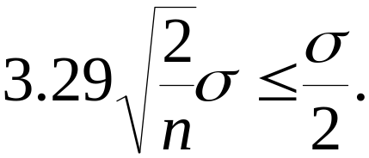


§6.4 两个正态总体均值差及方差比的区间估计
按题意，
应使
则
由此解得
所以，
从两个总体
及
中分别抽取样本的容量
应不少于

